Slide 1
2020.05.18
가천대 맛집 추천
웹 프로젝트 기획서
학과 : 컴퓨터공학과
학번 : 201835655
이름 : 박다민

Slide 2
목차
01
프로젝트 개요
02
주요기능 & 콘텐츠 구성
03
IA
04
스토리보드
05
개발스케줄

Slide 3



PART 1
프로젝트 개요
가천대 맛집 추천 웹 => GAFO(Gachon + Food)
코로나
학교생활 X
학교 주위 맛집에 대한 정보
얻을 방법 X

Slide 4

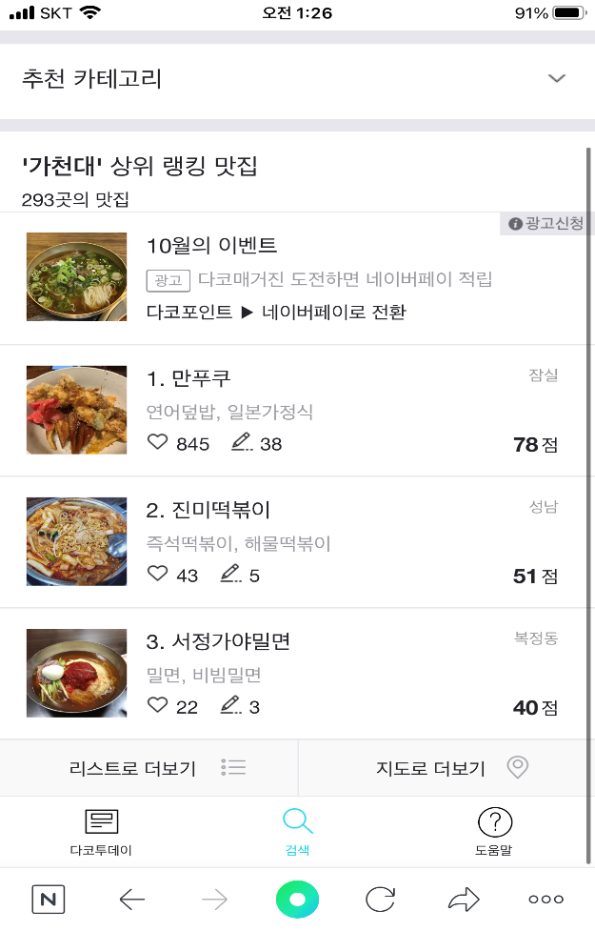
PART 2
주요기능&콘텐츠 구성
재학생 기반 맛집 추천 서비스
카테고리, 위치, 가격대별 추천 서비스
영업시간, 가격 등 세부적인 정보 제공
상단바 제공을 통한 편리한 화면이동
추후 DB연동으로 재학생인증을 받아
별점을 매겨서 랭킹화

Slide 5
PART 3
IA
GAFO
회원가입
위치별
카테고리별
가격대별
복정
한식
10000원 이내
학교내
중식
20000원 이내
태평
양식

Slide 6





PART 4
스토리보드 - 화면설계
GAFO
GAFO
GAFO
GAFO
1.
위치
카테고리
가격
위치
카테고리
가격
위치
카테고리
가격
위치
카테고리
가격
복정
겐코
4.
겐코
2.
교내
3.
경포갈비
영업시간
번호
위치
메뉴
가격
가천대 주위의
진정한 맛집을
알려드립니다.
태평
소미랑
메인 화면
위치 클릭 시
복정 클릭 시
식당 클릭 시
위치, 카테고리, 가격별로 나눠서 식당을 표시해준다.
2. 위치버튼을 클릭 시,
복정, 학교내, 태평 등으로 카테고리를 나눠서 표시해준다.
3, 복정 클릭 시, 복정동에 있는 식당을 리스트화 해서 보여준다.
4. 식당에 대한 세부적인 정보를 제공한다.

Slide 7
PART 5
개발스케줄
8주
9주
10주
11주
12주
분석
설계
제안서
프로그램설계
구현
테스트
프로그래밍
테스트
정리
완료
완료보고서
제출/평가

Slide 8
감사합니다

